Slide 1
§.基础知识题 - C方式输入输出的格式化控制
1.格式化输出函数printf的基本理解
形式：printf(格式控制表列, 输出表列);
格式控制表列的内容：
格式说明：以%开始+格式字符,表示按格式输出
普通字符(含转义符)：原样输出
输出表列：
要输出的数据（常量、变量、表达式、函数）
常用的格式符种类：
printf所用的格式字符的种类：
printf所用的附加格式字符的种类：
d, i | 带符号的十进制形式整数(正数不带+)
o | 八进制无符号形式输出整数(不带前导0)
x, X | 十六进制无符号形式输出整数(不带前导0x)
u | 十进制无符号形式输出整数
c | 以字符形式输出(一个字符)
s | 输出字符串
f | 以小数形式输出浮点数
e, E | 以指数形式输出浮点数
g, G | 从f，e中选择宽度较短的形式输出浮点数
字母l 字母h | 表示长整型整数，用于d,o,x,u前 表示短整型整数，用于d,o,x,u前
正整数m | 表示输出数据的宽度
正整数.n | 对浮点数，表示n位小数 对字符串，表示前n个字符
- | 输出左对齐
本页不用作答

Slide 2
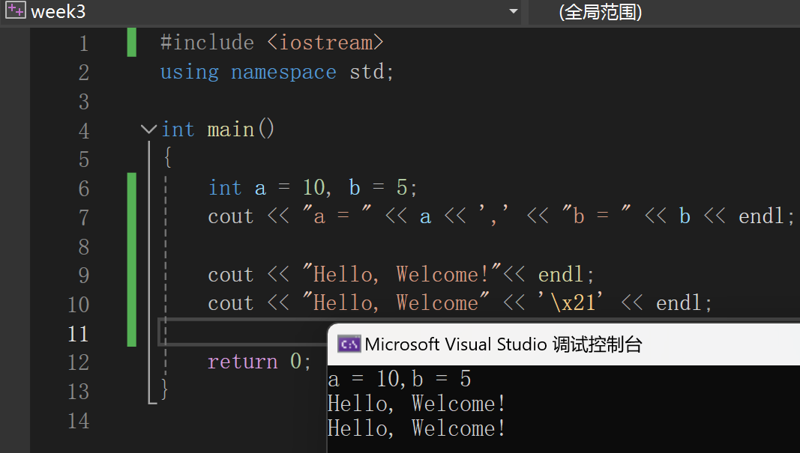
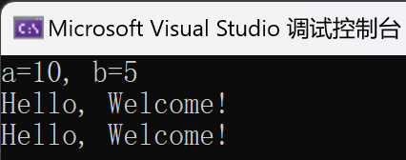
§.基础知识题 - C方式输入输出的格式化控制
1.格式化输出函数printf的基本理解
A.观察下列程序的运行结果，回答问题并将程序的运行结果截图贴上(如果有错则贴错误信息截图)
#include <stdio.h>
int main()
{
int a=10, b=5;
printf("a=%d, b=%d\n",a,b);
printf("Hello, Welcome!\n");
printf("Hello, Welcome\x21\n");
return 0;
}
//写出与左侧程序输出完全一致的，用C++方式的cout实现的代码
//贴源码或截图均可
运行结果：
\x21是哪个ASCII字符的16进制转义表示？
!
转义符在格式控制表列中的输出形式
是：___转义符___(字符/整数/转义符)

Slide 3
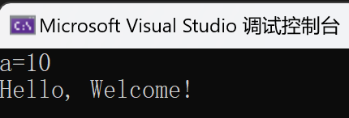
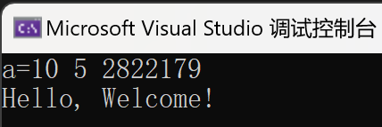
§.基础知识题 - C方式输入输出的格式化控制
1.格式化输出函数printf的基本理解
B.观察下列程序的运行结果，回答问题并将程序的运行结果截图贴上(如果有错则贴错误信息截图)
#include <stdio.h>
int main()
{
int a=10, b=5;
printf("a=%d\n", a, b);
printf("Hello, Welcome!\n");
return 0;
}
#include <stdio.h>
int main()
{
int a=10, b=5;
printf("a=%d %d %d\n", a, b);
printf("Hello, Welcome!\n");
return 0;
}
运行结果：
结论：如果%d(格式符的数量)小于后面输出表列的数量，
则___报warning，只输出第一个数_____
运行结果：
结论：如果%d(格式符的数量)大于后面输出表列的数量，
则_报warning，最后多出的%d对应输出未知数字

Slide 4
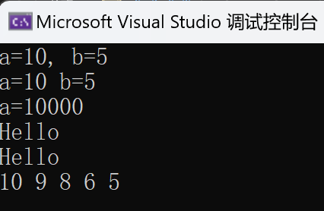
§.基础知识题 - C方式输入输出的格式化控制
1.格式化输出函数printf的基本理解
C.观察下列程序的运行结果，回答问题并将程序的运行结果截图贴上(如果有错则贴错误信息截图)
#include <stdio.h>
int main()
{
int a=10, b=5;
int ret1, ret2, ret3, ret4, ret5;
ret1 = printf("a=%d, b=%d\n", a, b);
ret2 = printf("a=%d b=%d\n", a, b); //跟上面比，少一个逗号
ret3 = printf("a=%d\n", a*1000);
ret4 = printf("Hello\n");
ret5 = printf("Hello"); //跟上面比，少一个\n
printf("\n");
printf("%d %d %d %d %d\n", ret1, ret2, ret3, ret4, ret5);
return 0;
}
运行结果：
对运行结果进行分析后，你认为printf的返回值的含义是：
Printf输出的“”内的字符串的长度

Slide 5
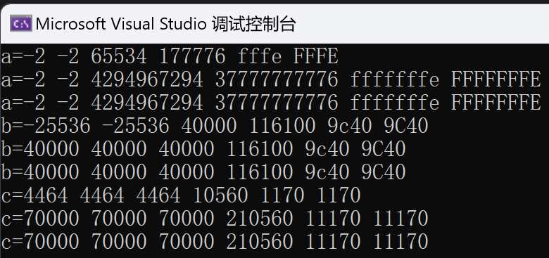
§.基础知识题 - C方式输入输出的格式化控制
1.格式化输出函数printf的基本理解
D.观察下列程序的运行结果，回答问题并将程序的运行结果截图贴上(如果有错则贴错误信息截图)
#include <stdio.h>
int main()
{
short a = -2;
printf("a=%hi %hd %hu %ho %hx %hX\n", a, a, a, a, a, a);
printf("a=%i %d %u %o %x %X\n", a, a, a, a, a, a);
printf("a=%li %ld %lu %lo %lx %lX\n", a, a, a, a, a, a);
unsigned short b = 40000;
printf("b=%hi %hd %hu %ho %hx %hX\n", b, b, b, b, b, b);
printf("b=%i %d %u %o %x %X\n", b, b, b, b, b, b);
printf("b=%li %ld %lu %lo %lx %lX\n", b, b, b, b, b, b);
int c = 70000;
printf("c=%hi %hd %hu %ho %hx %hX\n", c, c, c, c, c, c);
printf("c=%i %d %u %o %x %X\n", c, c, c, c, c, c);
printf("c=%li %ld %lu %lo %lx %lX\n", c, c, c, c, c, c);
return 0;
}
运行结果：
参考printf的格式控制符和附加格式控制符，给出解释：
附加控制符l的作用：
用于d,o,x,u之前，表示输出长整型整数
附加控制符h的作用：
用于d,o,x,u之前，表示输出短整型整数
★ 在C方式中，如果要输出的数据类型与格式控制符的
类型不一致，则以_格式控制符_(数据类型/格式控制符)
为准
提醒：先看清楚，是字母l还是数字1

Slide 6
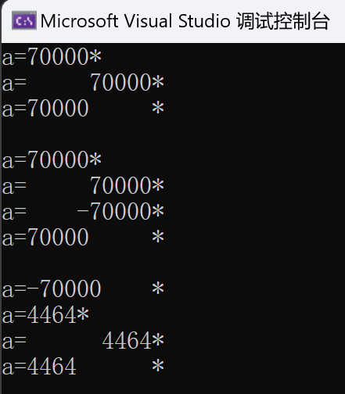
§.基础知识题 - C方式输入输出的格式化控制
1.格式化输出函数printf的基本理解
E.观察下列程序的运行结果，回答问题并将程序的运行结果截图贴上(如果有错则贴错误信息截图)
#include <stdio.h>
int main()
{
int a = 70000;
printf("a=%ld*\n", a);
printf("a=%10ld*\n", a);
printf("a=%-10ld*\n\n", a);
printf("a=%d*\n", a);
printf("a=%10d*\n", a);
printf("a=%10d*\n", -a);
printf("a=%-10d*\n\n", a);//这个多出来的\n应该写在下一行吧？
printf("a=%-10d*\n", -a);
printf("a=%hd*\n", a);
printf("a=%10hd*\n", a);
printf("a=%-10hd*\n\n", a);
return 0;
}//注：最后加*的目的，是为了看清是否有隐含空格
运行结果：
参考printf的格式控制符和附加格式控制符，给出解释：
%ld ：以长整型带符号十进制数类型的数据类型输出
%10ld ：以长整型带符号十进制数类型输出，总宽度__10__，_右_对齐
%-10ld：以长整型带符号十进制数类型输出，总宽度__10__，_左_对齐
%d ：以整型带符号十进制数类型的数据类型输出
%10d ：以整型带符号十进制数类型输出，总宽度__10__，_右_对齐
%-10d：以整型带符号十进制数类型输出，总宽度__10__，__对齐
%hd ：以短整型带符号十进制数类型的数据类型输出
%10hd ：以短整型带符号十进制数类型输出，总宽度__10__，_右_对齐
%-10hd：以短整型带符号十进制数类型输出，总宽度__10__，_左_对齐
如果输出负数且指定宽度，负号_占_(占/不占)总宽度

Slide 7
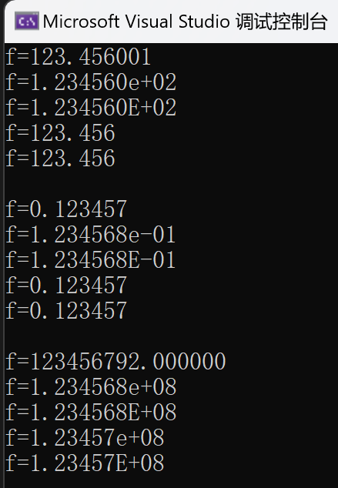
§.基础知识题 - C方式输入输出的格式化控制
1.格式化输出函数printf的基本理解
F.观察下列程序的运行结果，回答问题并将程序的运行结果截图贴上(如果有错则贴错误信息截图)
#include <stdio.h>
int main()
{
float f = 123.456f;
printf("f=%f\n", f);
printf("f=%e\n", f);
printf("f=%E\n", f);
printf("f=%g\n", f);
printf("f=%G\n\n", f);
f = 0.123456789f;
printf("f=%f\n", f);
printf("f=%e\n", f);
printf("f=%E\n", f);
printf("f=%g\n", f);
printf("f=%G\n\n", f);
f = 123456789.0f;
printf("f=%f\n", f);
printf("f=%e\n", f);
printf("f=%E\n", f);
printf("f=%g\n", f);
printf("f=%G\n\n", f);
return 0;
}
运行结果：
参考printf的格式控制符和附加格式控制符，给出解释：
%f：将浮点数以十进制的__小数（小数点后有6位）_形式输出
%e：将浮点数以十进制的____指数（小数点后有6位） ___形式输出
%E：将浮点数以十进制的____指数（小数点后有6位） ___形式输出，
%e和%E的区别是____输出的是e还是E（大小写）_____
%g/%G：输出形式为__从f，e中选择宽度较短的形式输出浮点数__
★ 仔细观察并叙述清楚，如果觉得左例还不足以理解，
可以自己再构造测试数据
%g/%G：输出形式的差别为_e和E大小写的差别___

Slide 8
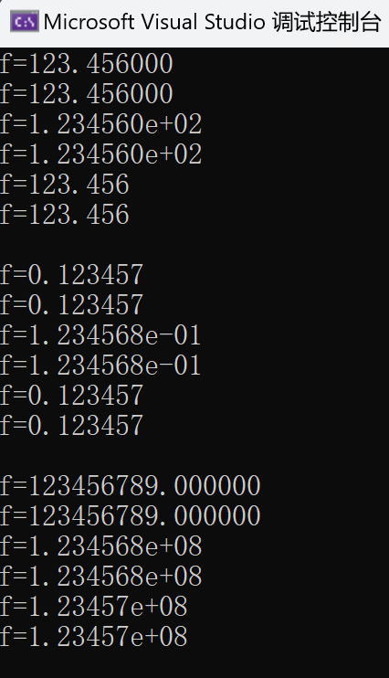
§.基础知识题 - C方式输入输出的格式化控制
1.格式化输出函数printf的基本理解
G.观察下列程序的运行结果，回答问题并将程序的运行结果截图贴上(如果有错则贴错误信息截图)
#include <stdio.h>
int main()
{
double f = 123.456;
printf("f=%f\n", f);
printf("f=%lf\n", f);
printf("f=%e\n", f);
printf("f=%le\n", f);
printf("f=%g\n", f);
printf("f=%lg\n\n", f);
f = 0.123456789;
printf("f=%f\n", f);
printf("f=%lf\n", f);
printf("f=%e\n", f);
printf("f=%le\n", f);
printf("f=%g\n", f);
printf("f=%lg\n\n", f);
f = 123456789.0;
printf("f=%f\n", f);
printf("f=%lf\n", f);
printf("f=%e\n", f);
printf("f=%le\n", f);
printf("f=%g\n", f);
printf("f=%lg\n\n", f);
return 0;
}
运行结果：
参考printf的格式控制符和附加格式控制符，给出解释：
对于double数据：
1、格式符%f和%lf是否有区别？
否
2、如何证明你给出的1的结论？
(提示：三组数据的哪组能证明？)
三组数据都能证明，因为三组数据在使用%f和%lf输出时的结果无差别
我现在觉得应该是弄一个超过7位的数，发现用%f的时候输出的和%lf一样，才能证明

Slide 9
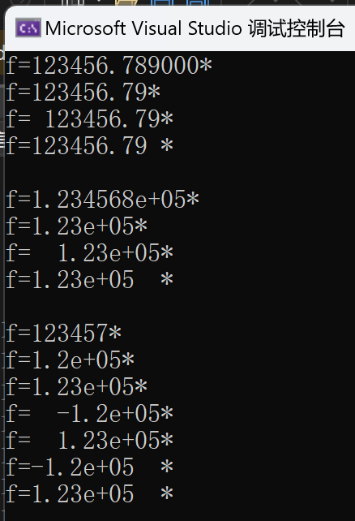
§.基础知识题 - C方式输入输出的格式化控制
1.格式化输出函数printf的基本理解
H.观察下列程序的运行结果，回答问题并将程序的运行结果截图贴上(如果有错则贴错误信息截图)
#include <stdio.h>
int main()
{
double f = 123456.789;
printf("f=%f*\n", f);
printf("f=%.2f*\n", f);
printf("f=%10.2f*\n", f);
printf("f=%-10.2f*\n\n", f);
printf("f=%e*\n", f);
printf("f=%.2e*\n", f);
printf("f=%10.2e*\n", f);
printf("f=%-10.2e*\n\n", f);
printf("f=%g*\n", f);
printf("f=%.2g*\n", f);
printf("f=%.3g*\n", f);
printf("f=%10.2g*\n", -f);
printf("f=%10.3g*\n", f);
printf("f=%-10.2g*\n", -f);
printf("f=%-10.3g*\n", f);
return 0;
}
//注：最后加*的目的，是为了看清是否有隐含空格
运行结果：
参考printf的格式控制符和附加格式控制符，给出解释：
%10.2f ：以____浮点数小数形式___类型输出，总宽度____10_____，
小数点后___2___位，___右__对齐
%-10.2f：以____浮点数小数形式___类型输出，总宽度___10______，
小数点后__2____位，___左__对齐
%10.2e ：以___浮点数指数形式____类型输出，总宽度____10_____，
小数点后___2___位，___右__对齐
%-10.2e：以___浮点数指数形式____类型输出，总宽度____10_____，
小数点后___2___位，__左___对齐
对%f和%e而言，指定的总宽度__包含__(包含/不包含)小数点
对%g而言，%m.n中n代表的位数是指______有效位数________
如果输出负数且指定宽度，负号___占___(占/不占)总宽度

Slide 10
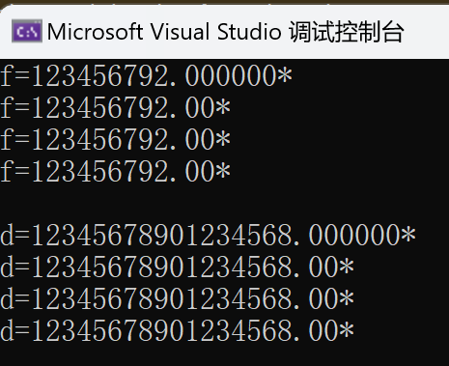
§.基础知识题 - C方式输入输出的格式化控制
1.格式化输出函数printf的基本理解
I.观察下列程序的运行结果，回答问题并将程序的运行结果截图贴上(如果有错则贴错误信息截图)
#include <stdio.h>
int main()
{
float f = 123456789.123;
printf("f=%f*\n", f);
printf("f=%10.2f*\n", f);
printf("f=%-10.2f*\n", f);
printf("f=%.2f*\n\n", f);
double d = 12345678901234567.6789;
printf("d=%f*\n", d);
printf("d=%10.2f*\n", d);
printf("d=%-10.2f*\n", d);
printf("d=%.2f*\n\n", d);
return 0;
}
//注：最后加*的目的，是为了看清是否有隐含空格
运行结果：
给出下面两个概念的结论：
1、在数据的有效位数超过精度时，则输出：
在精度以内输出的数字是准确的，超出精度后输出不可信数字，小数部分为0
2、如果指定的总宽度小于有效位数的宽度，则输出：
无视该指定，输出完整的数字

Slide 11
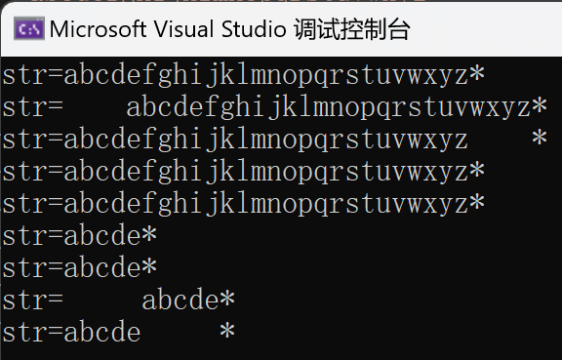
§.基础知识题 - C方式输入输出的格式化控制
1.格式化输出函数printf的基本理解
J.观察下列程序的运行结果，回答问题并将程序的运行结果截图贴上(如果有错则贴错误信息截图)
#include <stdio.h>
#define str "abcdefghijklmnopqrstuvwxyz"
int main()
{
printf("str=%s*\n", str);
printf("str=%30s*\n", str);
printf("str=%-30s*\n", str);
printf("str=%5s*\n", str);
printf("str=%-5s*\n", str);
printf("str=%.5s*\n", str);
printf("str=%-.5s*\n", str);
printf("str=%10.5s*\n", str);
printf("str=%-10.5s*\n", str);
return 0;
}
//注：最后加*的目的，是为了看清是否有隐含空格
运行结果：
参考printf的格式控制符和附加格式控制符，给出解释：
%s ：输出____字符串___类型的数据
%30s ：输出____字符串___类型的数据，总宽度__30__，
___右___对齐
%-30s：输出____字符串___类型的数据，总宽度__30__，
___左___对齐
如果指定的总宽度小于字符串的长度，则：
无视该指定，输出完整字符串
对%s而言，%m.n中n代表的位数是指_____前n个字符_________

Slide 12
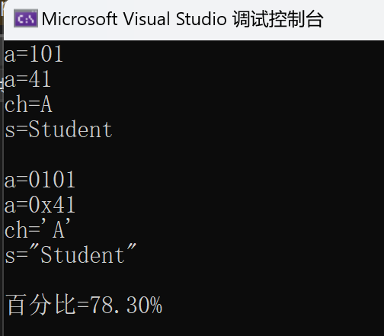
§.基础知识题 - C方式输入输出的格式化控制
1.格式化输出函数printf的基本理解
K.观察下列程序的运行结果，回答问题并将程序的运行结果截图贴上(如果有错则贴错误信息截图)
#include <stdio.h>
#define str "Student"
int main()
{
int a = 65;
printf("a=%o\n", a);
printf("a=%x\n", a);
printf("ch=%c\n", a);
printf("s=%s\n\n", str);
printf("a=0%o\n", a);
printf("a=0x%x\n", a);
printf("ch=\'%c\'\n", a);
printf("s=\"%s\"\n\n", str);
double d = 0.783;
printf("百分比=%.2f%%\n", d * 100);
return 0;
}
运行结果：
1、对比第1组和第2组输出，得出的结论是：
格式控制符/附加格式控制符，只负责给出___数据本身___
的输出，若需要前导字符、单双引号等，需要_自行添加___
2、输出字符'%'的方法是：______printf("%%");
其他单双引号等就是反斜杠直接加要输出的字符

Slide 13
§.基础知识题 - C方式输入输出的格式化控制
2.格式化输入函数scanf的基本理解
形式：scanf(格式控制表列，地址表列);
格式控制表列的内容：
格式说明：以%开始+格式字符，表示按格式输入
普通字符(含转义符)：原样输入
地址表列：
&表示取地址
&变量名：取该变量的内存地址
★ &不能跟表达式/常量(理由与=、++、--等相同)
常用的格式符种类：
特别说明：
VS系列认为scanf函数是不安全的输入，因此缺省禁止使用
(编译报error)，如果想继续使用，必须在源程序一开始加定义
#define _CRT_SECURE_NO_WARNINGS
为了和其它编译器兼容，以及方便后续课程的学习，我们仍然
会继续使用scanf
另：加 _CRT_SECURE_NO_WARNINGS 的程序在其它编译器中可
正常使用
注：VS系列中C语言用于安全输入的函数是scanf_s，使用方法
同scanf，考虑到兼容性，不建议大家使用scanf_s，有兴
趣可以自行查阅有关资料
scanf所用的格式字符的种类：
d, i | 输入带符号的十进制形式整数
o | 输入八进制无符号形式整数(不带前导0)
x, X | 输入十六进制无符号形式整数(不带前导0x)
u | 输入十进制无符号形式整数
c | 输入单个字符
s | 输入字符串
f | 输入小数/指数形式的浮点数
e,E,g,G | 同f
scanf所用的附加格式字符的种类：
字母l | 输入长整型数，用于d,o,x,u前 输入double型数，用于f,e,g前
h | 输入短整型数，用于d,o,x,u前
正整数n | 指定输入数据所占的宽度
* | 本输入项不赋给相应的变量

Slide 14
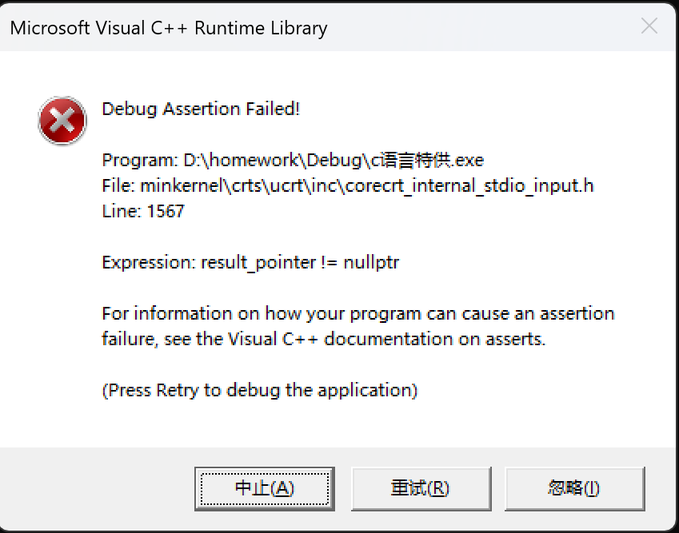
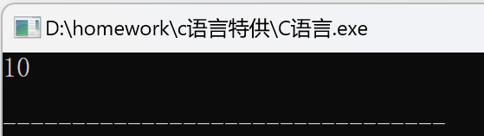
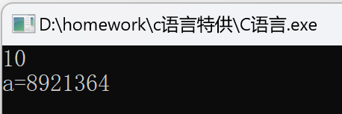
§.基础知识题 - C方式输入输出的格式化控制
2.格式化输入函数scanf的基本理解
A.观察下列程序的运行结果，回答问题并将程序的运行结果截图贴上(如果有错则贴错误信息截图)
#define _CRT_SECURE_NO_WARNINGS
#include <stdio.h>
int main()
{
int a;
scanf("%d", a);
printf("a=%d\n", a);
return 0;
}
#define _CRT_SECURE_NO_WARNINGS
#include <stdio.h>
int main()
{
int a = 0;
scanf("%d", a);
printf("a=%d\n", a);
return 0;
}
在VS中编译：
在Dev中编译：
假设键盘输入为：10↙ (↙表示回车键，下同)
则输出为：
在VS中编译：
假设键盘输入为：10↙
则输出为：
在Dev中编译：
假设键盘输入为：10↙
则输出为：
结论：用scanf输入时，如果地址表列中直接跟变量名，则_____错误___
(错误/正确)，其中VS的表现是___若a未初始化，报warning；若a已初始化，出现Debug Assertion Failed窗口____，Dev的表现是___若a未初始化，给a赋值一个未知数字；若a已初始化，在键盘输入后不给出反应_______

Slide 15
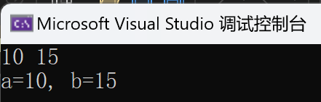
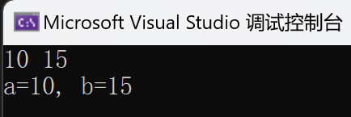
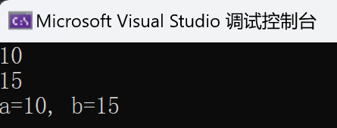
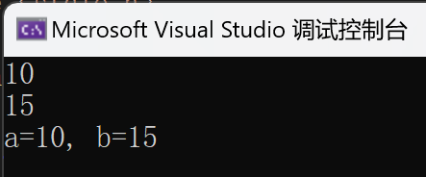
§.基础知识题 - C方式输入输出的格式化控制
2.格式化输入函数scanf的基本理解
B.观察下列程序的运行结果，回答问题并将程序的运行结果截图贴上(如果有错则贴错误信息截图)
#define _CRT_SECURE_NO_WARNINGS
#include <stdio.h>
int main()
{
int a, b;
scanf("%d %d", &a, &b);
printf("a=%d, b=%d\n", a, b);
return 0;
}
#define _CRT_SECURE_NO_WARNINGS
#include <stdio.h>
int main()
{
int a, b;
scanf("%d%d", &a, &b); //%d间无空格
printf("a=%d, b=%d\n", a, b);
return 0;
}
假设键盘输入为：10 15↙
则输出为：
假设键盘输入为：10↙
15↙
则输出为：
假设键盘输入为：10 15↙
则输出为：
假设键盘输入为：10↙
15↙
则输出为：
结论：多个输入时，格式控制符间是否有空格_不影响_正确性

Slide 16
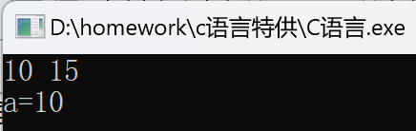
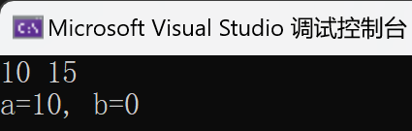
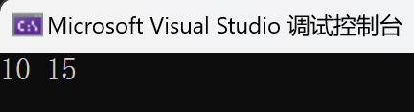
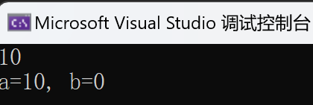
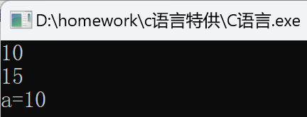
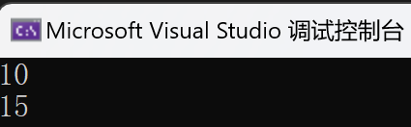
§.基础知识题 - C方式输入输出的格式化控制
2.格式化输入函数scanf的基本理解
C.观察下列程序的运行结果，回答问题并将程序的运行结果截图贴上(如果有错则贴错误信息截图)
  #define _CRT_SECURE_NO_WARNINGS
  #include <stdio.h>
  int main()
  {
  int a=0, b=0;
  scanf("%d", &a, &b); //地址表列多
  printf("a=%d, b=%d\n", a, b);
  return 0;
  }
#define _CRT_SECURE_NO_WARNINGS
#include <stdio.h>
int main()
{
int a;
scanf("%d %d", &a); //格式符多
printf("a=%d\n", a);
return 0;
}
假设键盘输入为：10 15↙
则输出为：
假设键盘输入为：10↙
则输出为：
结论：当地址表列的个数多于格式控制符时，__报warning，只有第一个输入的数据被赋给第一个变量_____
VS：
假设键盘输入为：10 15↙
则输出为：
假设键盘输入为：10↙
15↙
则输出为：
Dev：
假设键盘输入为：10 15↙
则输出为：
假设键盘输入为：10↙
15↙
则输出为：
结论：当格式控制符的个数多个地址表列时_VS会报warning，在键盘输入后无法给出反应，Dev不会有错，只会将第一个输入的数赋给变量______

Slide 17
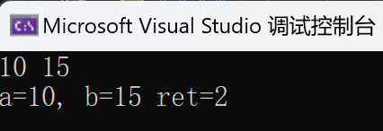
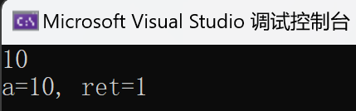
§.基础知识题 - C方式输入输出的格式化控制
2.格式化输入函数scanf的基本理解
D.观察下列程序的运行结果，回答问题并将程序的运行结果截图贴上(如果有错则贴错误信息截图)
#define _CRT_SECURE_NO_WARNINGS
#include <stdio.h>
int main()
{
int a, ret;
ret = scanf("%d", &a);
printf("a=%d, ret=%d\n", a, ret);
return 0;
}
#define _CRT_SECURE_NO_WARNINGS
#include <stdio.h>
int main()
{
int a, b, ret;
ret = scanf("%d %d", &a, &b);
printf("a=%d, b=%d ret=%d\n", a, b, ret);
return 0;
}
假设键盘输入为：10↙
则输出为：
假设键盘输入为：10 15↙
则输出为：
结论：在输入正确时，scanf的返回值是__输入的数据赋给的变量的个数_____

Slide 18
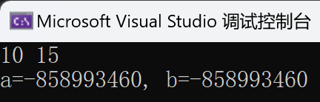
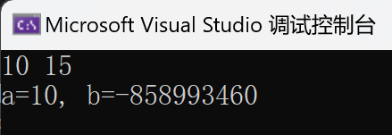
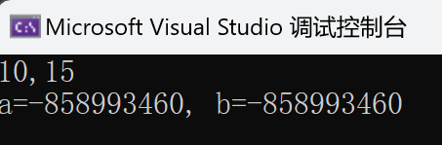
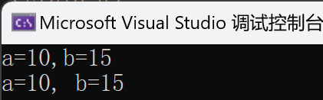
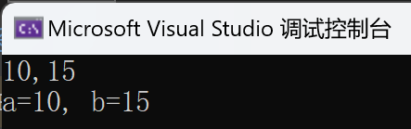
§.基础知识题 - C方式输入输出的格式化控制
2.格式化输入函数scanf的基本理解
E.观察下列程序的运行结果，回答问题并将程序的运行结果截图贴上(如果有错则贴错误信息截图)
#define _CRT_SECURE_NO_WARNINGS
#include <stdio.h>
int main()
{
int a, b;
scanf("%d,%d", &a, &b);
printf("a=%d, b=%d\n", a, b);
return 0;
}
#define _CRT_SECURE_NO_WARNINGS
#include <stdio.h>
int main()
{
int a, b;
scanf("a=%d,b=%d", &a, &b);
printf("a=%d, b=%d\n", a, b);
return 0;
}
假设键盘输入为：10 15↙
则输出为：
假设键盘输入为：10,15↙
则输出为：
假设键盘输入为：10 15↙
则输出为：
假设键盘输入为：10,15↙
则输出为：
假设键盘输入为：a=10,b=15↙
则输出为：
结论：当格式控制符中有其它字符（逗号，a=等）时，对这些字符的
输入方法是___按照原样在键盘上输入__（有空格可忽略）______

Slide 19
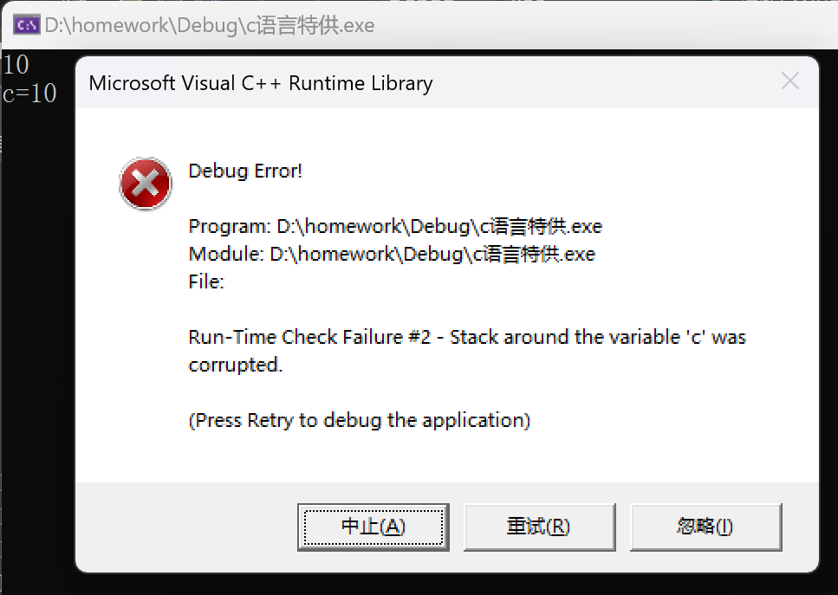
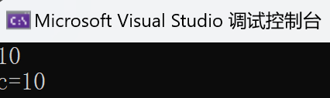
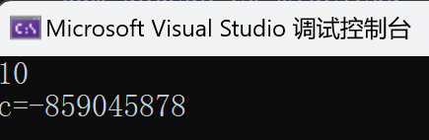
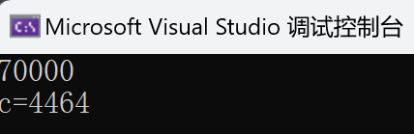
§.基础知识题 - C方式输入输出的格式化控制
2.格式化输入函数scanf的基本理解
F.观察下列程序的运行结果，回答问题并将程序的运行结果截图贴上(如果有错则贴错误信息截图)
#define _CRT_SECURE_NO_WARNINGS
#include <stdio.h>
int main()
{
short c;
scanf("%d", &c);
printf("c=%hd\n", c);
return 0;
}
#define _CRT_SECURE_NO_WARNINGS
#include <stdio.h>
int main()
{
int c;
scanf("%hd", &c);
printf("c=%d\n", c);
return 0;
}
#define _CRT_SECURE_NO_WARNINGS
#include <stdio.h>
int main()
{
short c;
scanf("%hd", &c);
printf("c=%hd\n", c);
return 0;
}
假设键盘输入为：10↙
则输出为：
假设键盘输入为：10↙
则输出为：
假设键盘输入为：10↙
则输出为：
假设键盘输入为：70000↙
则输出为：
结论：
1、附加格式控制符h的作用是___用于d，o，x，u格式字符前，输入短整型数_______
2、如果格式控制符的数据类型和要读取的变量类型的字节大小不一致（例：4/2字节），则___报warning错，格式符数据类型大于变量类型，给变量赋的值是对的，格式符数据类型小于变量类型，给变量赋的值是错的________
3、记住这个page，相关错误的原理性分析，第6章完成后会明白!!!

Slide 20
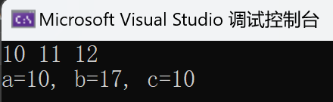
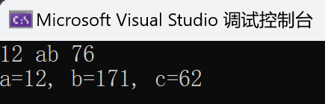
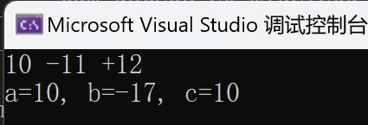
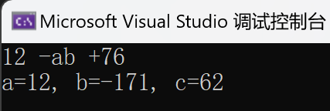
§.基础知识题 - C方式输入输出的格式化控制
2.格式化输入函数scanf的基本理解
G.观察下列程序的运行结果，回答问题并将程序的运行结果截图贴上(如果有错则贴错误信息截图)
#define _CRT_SECURE_NO_WARNINGS
#include <stdio.h>
int main()
{
int a, b, c;
scanf("%d %x %o", &a, &b, &c);
printf("a=%d, b=%d, c=%d\n", a, b, c);
return 0;
}
假设键盘输入为：10 11 12↙
则输出为：
假设键盘输入为：12 ab 76↙
则输出为：
假设键盘输入为：10 -11 +12↙
则输出为：
假设键盘输入为：12 -ab +76↙
则输出为：

Slide 21
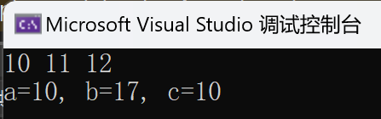
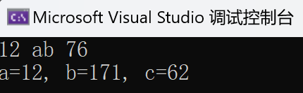
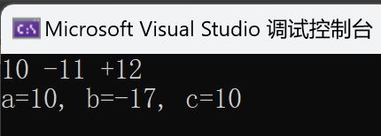
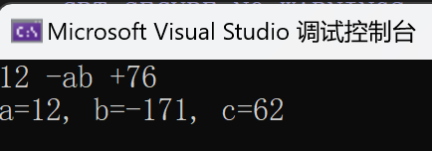
§.基础知识题 - C方式输入输出的格式化控制
2.格式化输入函数scanf的基本理解
H.观察下列程序的运行结果，回答问题并将程序的运行结果截图贴上(如果有错则贴错误信息截图)
#define _CRT_SECURE_NO_WARNINGS
#include <stdio.h>
int main()
{
short a, b, c;
scanf("%hd %hx %ho", &a, &b, &c);
printf("a=%hd, b=%hd, c=%hd\n", a, b, c);
return 0;
}
假设键盘输入为：10 11 12↙
则输出为：
假设键盘输入为：12 ab 76↙
则输出为：
假设键盘输入为：10 -11 +12↙
则输出为：
假设键盘输入为：12 -ab +76↙
则输出为：

Slide 22
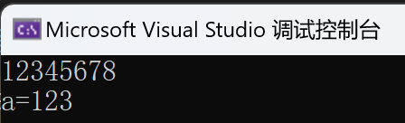
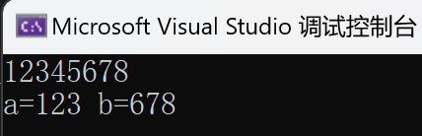
§.基础知识题 - C方式输入输出的格式化控制
2.格式化输入函数scanf的基本理解
I.观察下列程序的运行结果，回答问题并将程序的运行结果截图贴上(如果有错则贴错误信息截图)
#define _CRT_SECURE_NO_WARNINGS
#include <stdio.h>
int main()
{
int a;
scanf("%3d", &a);
printf("a=%d\n", a);
return 0;
}
#define _CRT_SECURE_NO_WARNINGS
#include <stdio.h>
int main()
{
int a, b;
scanf("%3d %*2d %3d", &a, &b);
printf("a=%d b=%d\n", a, b);
return 0;
}
假设键盘输入为：12345678↙
则输出为：
结论：%md中的m表示：输入数据的宽度
假设键盘输入为：12345678↙
则输出为：
结论：*md的*m表示：输入数据时不赋给变量的宽度

Slide 23
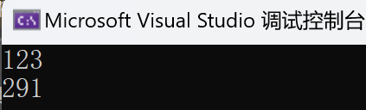
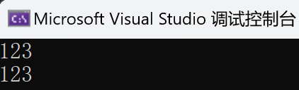
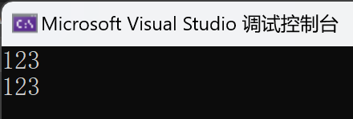






§.基础知识题 - C方式输入输出的格式化控制
2.格式化输入函数scanf的基本理解
J.观察下列程序的运行结果，回答问题并将程序的运行结果截图贴上(如果有错则贴错误信息截图)
#define _CRT_SECURE_NO_WARNINGS
#include <stdio.h>
int main()
{
int a;
scanf("%d", &a);
printf("%d\n", a);
return 0;
}
#define _CRT_SECURE_NO_WARNINGS
#include <stdio.h>
int main()
{
int a;
scanf("%x", &a);
printf("%d\n", a);
return 0;
}
#define _CRT_SECURE_NO_WARNINGS
#include <stdio.h>
int main()
{
int a;
scanf("%3d", &a);
printf("%d\n", a);
return 0;
}
假设键盘输入为：123↙
则输出为：
假设键盘输入为：123 456↙
则输出为：
假设键盘输入为：123a**↙
则输出为：
假设键盘输入为：123↙
则输出为：
假设键盘输入为：123 456↙
则输出为：
假设键盘输入为：123a**↙
则输出为：
假设键盘输入为：123↙
则输出为：
假设键盘输入为：123a**↙
则输出为：
假设键盘输入为：12a**↙
则输出为：
结论：
scanf输入的终止条件是___输入空格____、 ___非法输入___、 __超出指定的输入宽度__和____输入回车___(共四项)

Slide 24










§.基础知识题 - C方式输入输出的格式化控制
2.格式化输入函数scanf的基本理解
K.观察下列程序的运行结果，回答问题并将程序的运行结果截图贴上(如果有错则贴错误信息截图)
#define _CRT_SECURE_NO_WARNINGS
#include <stdio.h>
int main()
{
int a, b;
scanf("%3d%3d", &a, &b);
printf("%d %d\n", a, b);
return 0;
}
#define _CRT_SECURE_NO_WARNINGS
#include <stdio.h>
int main()
{
int a, b;
scanf("%3d%*2d%3d", &a, &b);
printf("%d %d\n", a, b);
return 0;
}
输入：12↙ 345↙ ，输出：
输入：12↙ 3456↙ ，输出：
输入：123↙456↙ ，输出：
输入：1234︺5678↙ ，输出：
输入：123456↙ ，输出：
输入：12345678↙ ，输出：
注：特别关注第4项的结果，想想为什么？：将输入的数据按顺序读取并赋给变量，没有赋的存放在缓冲区，下一次读取并赋给变量的时候在缓冲区中按顺序读取，因此在读取赋给b的数据是从3开始读，到空格输入终止
输入：123456↙ ，输出：
输入：12345678↙ ，输出：
输入：123456789↙ ，输出：
输入：123 45 678↙ ，输出：
考查上题得出的scanf终止条件的结论是否完整，如果不完整，补充修改上题的结论

Slide 25




§.基础知识题 - C方式输入输出的格式化控制
2.格式化输入函数scanf的基本理解
L.观察下列程序的运行结果，回答问题并将程序的运行结果截图贴上(如果有错则贴错误信息截图)
#define _CRT_SECURE_NO_WARNINGS
#include <stdio.h>
int main()
{
float f;
scanf("%f", &f);
printf("f=%f\n", f);
return 0;
}
#define _CRT_SECURE_NO_WARNINGS
#include <stdio.h>
int main()
{
float f;
scanf("%lf", &f);
printf("f=%f\n", f);
return 0;
}
#define _CRT_SECURE_NO_WARNINGS
#include <stdio.h>
int main()
{
double f;
scanf("%lf", &f);
printf("f=%f\n", f);
return 0;
}
#define _CRT_SECURE_NO_WARNINGS
#include <stdio.h>
int main()
{
double f;
scanf("%f", &f);
printf("f=%f\n", f);
return 0;
}
假设键盘输入为：123.45↙
则输出为：
假设键盘输入为：123.45↙
则输出为：
假设键盘输入为：123.45↙
则输出为：
假设键盘输入为：123.45↙
则输出为：
结论：
1、附加格式控制符l的作用是___放在f，e，g前表示输入double型数，放在d，o，x，u前表述输入长整型数_____
2、如果格式控制符的数据类型和要读取的变量类型的字节大小不一致（例：4/8字节），则__报warning，赋给变量的数据错误_________
3、printf中，输出double型数据时，%f 和 %lf ____无____(有/无)差别；
scanf中， 输入double型数据时，%f 和 %lf ____有____(有/无)差别

Slide 26






§.基础知识题 - C方式输入输出的格式化控制
2.格式化输入函数scanf的基本理解
M.观察下列程序的运行结果，回答问题并将程序的运行结果截图贴上(如果有错则贴错误信息截图)
#define _CRT_SECURE_NO_WARNINGS
#include <stdio.h>
int main()
{
float f;
scanf("%7.2f", &f);
printf("%f\n", f);
return 0;
}
#define _CRT_SECURE_NO_WARNINGS
#include <stdio.h>
int main()
{
float f;
scanf("%7f", &f);
printf("%f\n", f);
return 0;
}
假设键盘输入为：1234.56↙
则输出为：
假设键盘输入为：12.3456↙
则输出为：
假设键盘输入为：123↙
则输出为：
假设键盘输入为：1234.5678↙
则输出为：
假设键盘输入为：12.345678↙
则输出为：
假设键盘输入为：12345678↙
则输出为：
结论：
1、%mf/%mlf如果指定了宽度m，则___赋给变量的值的前m位（包括小数点）与键盘输入的值保持一致，后面不保持一致_____________
2、%m.nf/%m.nlf如果指定了精度（小数点后的位数），则____报warning，变量被赋未知数值____ （注：确认scanf的%f/%lf是否支持.n形式的附加格式控制符!!!）

Slide 27








§.基础知识题 - C方式输入输出的格式化控制
2.格式化输入函数scanf的基本理解
N.观察下列程序的运行结果，回答问题并将程序的运行结果截图贴上(如果有错则贴错误信息截图)
#define _CRT_SECURE_NO_WARNINGS
#include <stdio.h>
int main()
{
char c1, c2;
scanf("%c %c", &c1, &c2);
printf("c1=%c c2=%c\n", c1, c2);
return 0;
}
#define _CRT_SECURE_NO_WARNINGS
#include <stdio.h>
int main()
{
char c1, c2;
scanf("%c%c", &c1, &c2); //两个%c间无空格
printf("c1=%d c2=%d\n", c1, c2);
return 0;
}
假设键盘输入为：ABCD↙
则输出为：
假设键盘输入为：A BCD↙
则输出为：
假设键盘输入为：'A' BCD↙
则输出为：
假设键盘输入为：\n↙
则输出为：
假设键盘输入为：ABCD↙
则输出为：
假设键盘输入为：A BCD↙ （特别关注此项的差异）
则输出为：
假设键盘输入为：'A' BCD↙
则输出为：
假设键盘输入为：\n↙
则输出为：
结论：
1、%c只读___1__个字符
2、%c在输入转义符/单引号等特殊字符时，得到的是_______特殊字符自身的ASCII码____________(特殊字符自身的ASCII码/特殊字符的转义含义)
3、空格__不是___(是/不是)scanf中%c方式的有效输入，但必须注意____若scanf的“”中两个格式字符之间没有空格，输入时在相应位置打空格会被读取并赋值给变量，因此不应打空格______________________

Slide 28




§.基础知识题 - C方式输入输出的格式化控制
2.格式化输入函数scanf的基本理解
O.观察下列程序的运行结果，回答问题并将程序的运行结果截图贴上(如果有错则贴错误信息截图)
#define _CRT_SECURE_NO_WARNINGS
#include <stdio.h>
int main()
{
short ch;
scanf("%c", &ch);
printf("ch=%hd\n", ch);
return 0;
}
#define _CRT_SECURE_NO_WARNINGS
#include <stdio.h>
int main()
{
int ch;
scanf("%c", &ch);
printf("ch=%d\n", ch);
return 0;
}
#define _CRT_SECURE_NO_WARNINGS
#include <stdio.h>
int main()
{
long ch;
scanf("%c", &ch);
printf("ch=%ld\n", ch);
return 0;
}
#define _CRT_SECURE_NO_WARNINGS
#include <stdio.h>
int main()
{
float ch;
scanf("%c", &ch);
printf("ch=%f\n", ch);
return 0;
}
假设键盘输入为：A↙
则输出为：
假设键盘输入为：A↙
则输出为：
假设键盘输入为：A↙
则输出为：
假设键盘输入为：A↙
则输出为：
结论：
%c方式读入时，地址表列中的变量不能是___非字符______类型(不要列short/int/long/float等具体名称，总结共性)
目前只需要记住现象/结论，学习完第6章后，会从原理上理解为什么有错!!!

Slide 29





§.基础知识题 - C方式输入输出的格式化控制
2.格式化输入函数scanf的基本理解
P.观察下列程序的运行结果，回答问题并将程序的运行结果截图贴上(如果有错则贴错误信息截图)
#define _CRT_SECURE_NO_WARNINGS
#include <stdio.h>
int main()
{
char s1[10], s2[10];//s1/s2是数组(后续内容)
scanf("%s %s", s1, s2);
printf("s1=%s\ns2=%s\n", s1, s2);
return 0;
}
/* 特别说明：
数组名，代表了数组的首地址，因此放在scanf中时，
s1/s2可以不加&，具体概念后续数组时再详细说明
*/
假设键盘输入为：tong ji↙
则输出为：
假设键盘输入为：tong↙
ji↙
则输出为：
假设键盘输入为：tong↙
hello1234↙(9个字符)
则输出为：
假设键盘输入为：tong↙
hello12345↙(10个字符)
则输出为：
假设键盘输入为：tongjiuniversity↙(超过10个)
hello↙
则输出为：
结论：
1、%s__不能___(能/不能)读入含空格的字符串
2、%s输入时，如果数组的大小为n，则最多输入___（n-1）____个字符

Slide 30

§.基础知识题 - C方式输入输出的格式化控制
2.格式化输入函数scanf的基本理解
Q.观察下列程序的运行结果，回答问题并将程序的运行结果截图贴上(如果有错则贴错误信息截图)
#define _CRT_SECURE_NO_WARNINGS
#include <stdio.h>
int main()
{
char s[80];
scanf("%s", s);
printf("%s\n", s);
return 0;
}
#define _CRT_SECURE_NO_WARNINGS
#include <stdio.h>
int main()
{
char s[80], t[80];
scanf("%s,%s", s,t);
printf("s=%s\n", s);
printf("t=%s\n", t);
return 0;
}
假设键盘输入为："\r\n\tabc"↙
则输出为：
该字符串真正的内存存储为__7_个字节，这些字节的值
分别是__\r回车 \n换行符 \t水平制表符 a b c 尾0，ASCII码为13 10 9 97 98 99_0______
假设键盘输入为：abc,def↙
则输出为：
与2-E不同，"%s,%s"之间的逗号是_____当做第一个字符串的有效字符_______
(原样输入/当做第一个字符串的有效字符)

Slide 31







§.基础知识题 - C方式输入输出的格式化控制
2.格式化输入函数scanf的基本理解
R.观察下列程序的运行结果，回答问题并将程序的运行结果截图贴上(如果有错则贴错误信息截图)
#define _CRT_SECURE_NO_WARNINGS
#include <stdio.h>
int main()
{
int a, ret;
ret = scanf("%d", &a);
printf("a=%d ret=%d\n", a, ret);
return 0;
}
#define _CRT_SECURE_NO_WARNINGS
#include <stdio.h>
int main()
{
int a, b, ret;
ret = scanf("%d %d", &a, &b);
printf("a=%d b=%d ret=%d\n", a, b, ret);
return 0;
}
假设键盘输入为：10↙
则输出为：
假设键盘输入为：10a↙
则输出为：
假设键盘输入为：abc↙
则输出为：
假设键盘输入为：10 20↙
则输出为：
假设键盘输入为：10 20a↙
则输出为：
假设键盘输入为：10a20↙
则输出为：
假设键盘输入为：abc↙
则输出为：
结论：scanf返回值是___正确地输入并被赋值到变量上的数据的个数__，假如输入的是字符串则返回字符串的个数，非字符的个数，超范围了也算“正确”____

